Slide 1
Thứ Tư ngày 06 tháng 10 năm 2021
Tâp đọc
LÒNG DÂN (tiếp theo)

Slide 2
Thứ Tư ngày 06 tháng 10 năm 2021
Tâp đọc
KIỂM TRA BÀI CŨ
Qua vở kịch em thấy dì Năm là người như thế nào?
Dì Năm là một người mưu trí, dũng cảm lừa giặc, cứu cán bộ cách mạng.

Slide 3
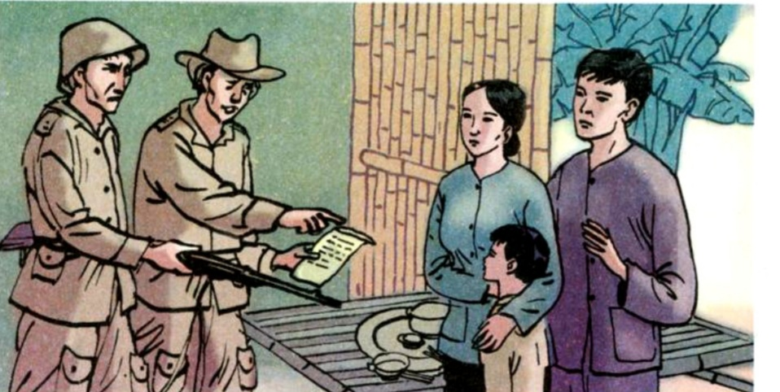
Thứ Tư ngày 06 tháng 10 năm 2021
Tâp đọc
LÒNG DÂN (tiếp theo)

Slide 4
Thứ Tư ngày 06 tháng 10 năm 2021
Tâp đọc
LÒNG DÂN (tiếp theo)
I. LUYỆN ĐỌC
* Chia đoạn
Đoạn 1:Từ đầu đến lời chú cán bộ (Để tôi đi lấy chú toan đi, cai cản lại)
Đoạn 2:Từ lời cai (Để chị này đi lấy) đến lời dì năm (Chưa thấy)
Đoạn 3: Phần còn lại

Slide 5
Mỗi em đọc một đoạn, tiếp nối nhau đến hết bài. Chú ý đọc giọng phù hợp với từng nhân vật.

Slide 6
ĐỌC TỪ NGỮ VÀ LỜI GIẢI NGHĨA
- Tía (tiếng Nam Bộ ) : cha.
- Chỉ (tiếng Nam Bộ ): chị ấy.
- Nè (tiếng Nam Bộ ): này.

Slide 7
Đọc theo vai của nhân vật trong bài. Chú ý đọc giọng phù hợp với từng nhân vật.

Slide 8
Thứ tư ngày 06 tháng 10 năm 2021
Tâp đọc
LÒNG DÂN (tiếp theo)
II. TÌM HIỂU BÀI
1) An đã làm cho bọn giặc mừng hụt như thế nào?
Khi bọn giặc hỏi An: Ông đó phải tía mày không?
An trả lời: hổng phải tía làm chúng hí hửng tưởng An đã sợ nên khai thật. Không ngờ, An thông minh, làm chúng tẽn tò: Cháu… kêu bằng ba, chứ hổng phải tía.

Slide 9
Thứ tư ngày 06 tháng 10 năm 2021
Tâp đọc
LÒNG DÂN (tiếp theo)
2) Những chi tiết nào cho thấy dì Năm ứng xử rất thông minh?
Dì vờ hỏi chú cán bộ để giấy tờ chỗ nào, rồi nói tên, tuổi của chồng, tên bố chồng để chú cán bộ biết mà nói theo.

Slide 10
Thứ Tư ngày 06 tháng 10 năm 2021
Tâp đọc
LÒNG DÂN (tiếp theo)
3.Vì sao vở kịch được đặt tên là Lòng dân?
Vì vở kịch thể hiện tấm lòng của người dân đối với cách mạng. Người dân tin yêu cách mạng, sẵn sàng xả thân bảo vệ cán bộ cách mạng. Lòng dân là chỗ dựa vững chắc nhất của cách mạng.

Slide 11
Em học tập được gì từ dì Năm và cậu bé An?

Slide 12
➔Học tập đức tính dũng cảm, mưu trí của dì Năm và của cậu bé An; có ý thức học tập, rèn luyện tốt, giữ gìn và phát huy truyền thống yêu nước của dân tộc.

Slide 13
Thứ Tư ngày 06 tháng 10 năm 2021
Tâp đọc
LÒNG DÂN (tiếp theo)
Nội dung: Ca ngợi mẹ con dì Năm dũng cảm, mưu trí để lừa giặc và tấm lòng son sắt của người dân Nam Bộ đối với cách mạng.

Slide 14
Dặn dò
- Các em đọc lại đoạn kịch (chú ý cách đọc các nhân vật).
- Chuẩn bị bài “ Những con sếu bằng giấy”
DẶN DÒ
- Các em tiếp tục luyện đọc lại bài.
- Chuẩn bị tiết tiếp theo

